Slide 1
Présentation des comptes du 01 septembre 2021 au 31 août 2022
GDSA 06

Slide 2
Compte de résultat fonctionnement

Slide 3
Compte de résultat
Prophylaxie
2021-2022

Slide 4
Compte de résultat global
2021-2022

Slide 5
Avis des vérificateurs aux comptes du GDSA 06
Approbation des comptes 2019-2020 ?

Slide 6
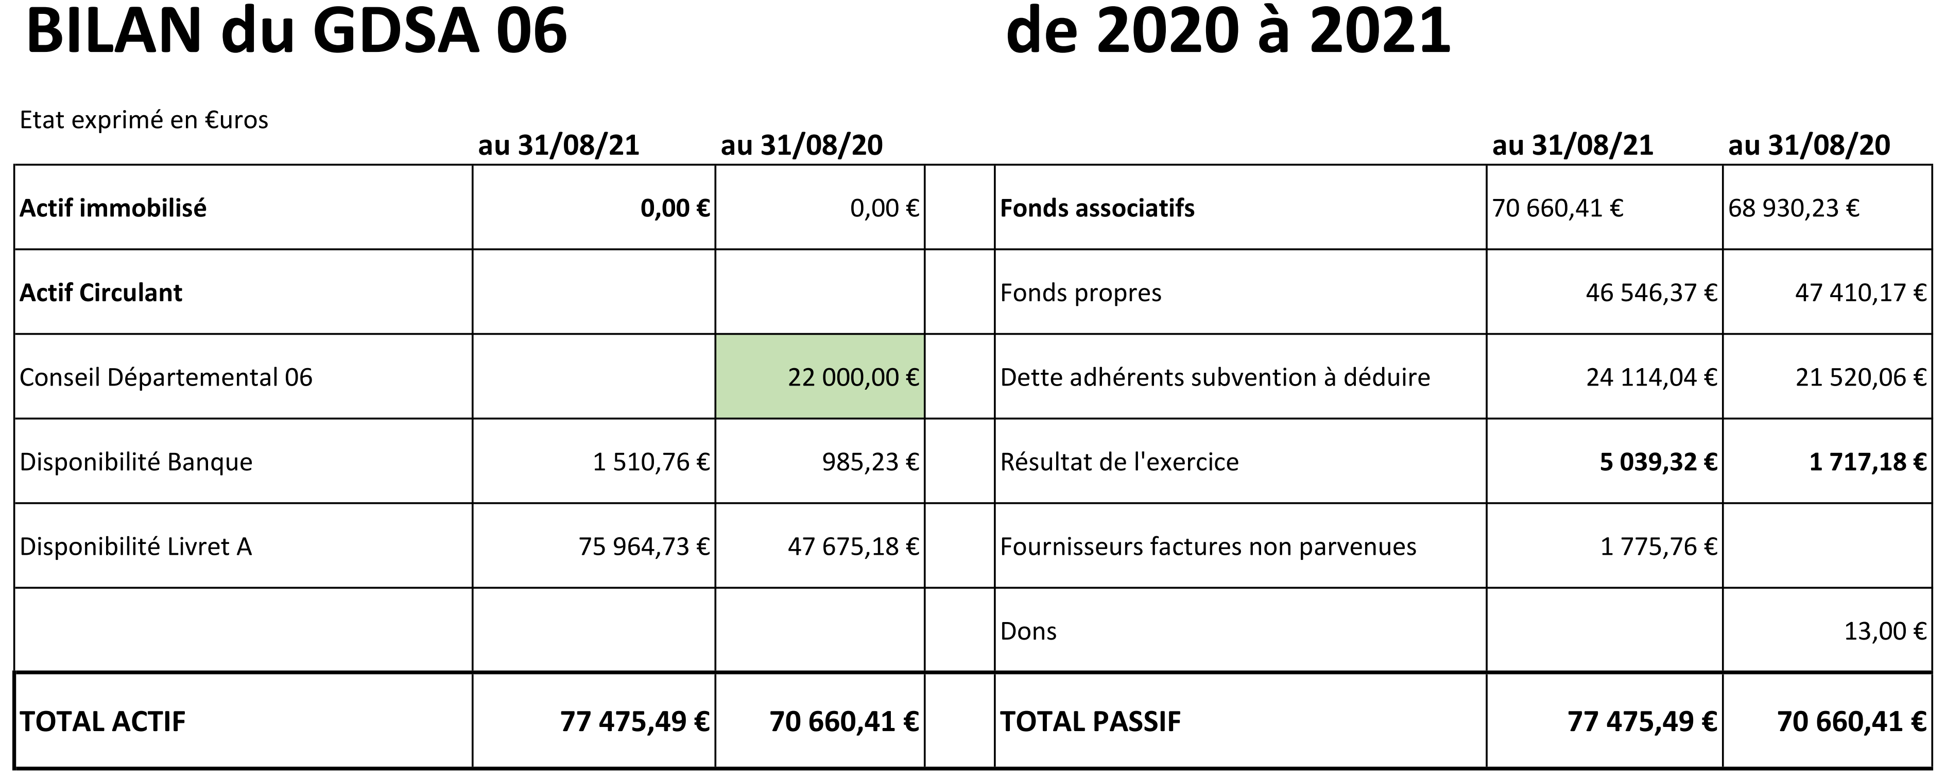
Avis des vérificateurs aux comptes du GDSA 06
Approbation des comptes 2021-2022 ?

Slide 7
Election des vérificateurs aux comptes pour l’exercice comptable 2022-2023

Slide 8
Merci de votre attention.
Eric Massa
Trésorier du GDSA 06
Mail : trésoriergdsa06@laposte.net

